Slide 1
学习元平台培训 之高阶操作
北京师范大学现代教育技术研究所
2014.01 李洁
Notes:
2011.12.03

Slide 2
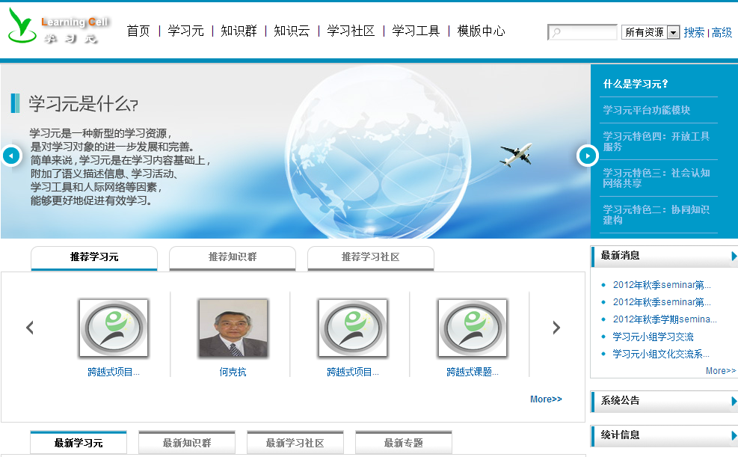
学习元平台
http://lcell.bnu.edu.cn

Slide 3
学习元平台的关键模块
学习元
知识群
相同主题或者相似主题的学习元可以聚合成知识群
知识云
通过标签、语义属性及语义关联等，把学习元和知识群聚合成的更大知识网
学习社区
个人空间
个人学习环境，用户进行知识管理、好友管理、个人信息管理，构建个人知识网络与人际网络
学习元平台的颗粒度最小的元素，具有生成性、连通性、微型化等特点，可以是专业术语、设计方案、探究问题等等
相同或者相似兴趣的用户共同探究、激发思考的社区，实现学习元、知识群、知识云以及学习活动、学习工具的连通与无缝交互

Slide 4
我会哪些学习元平台操作？

Slide 5
我会哪些学习元平台操作？
…………
将学习元
引入知识群
收藏学习元
/知识群
加入学习
社区
浏览学习元
注册/登陆
新建学习元
Learning Cell http://lcell.bnu.edu.cn/index.jsp
5

Slide 6
今天的任务链
学习元的高阶操作
如何参与学习活动
玩转学习社区

Slide 7
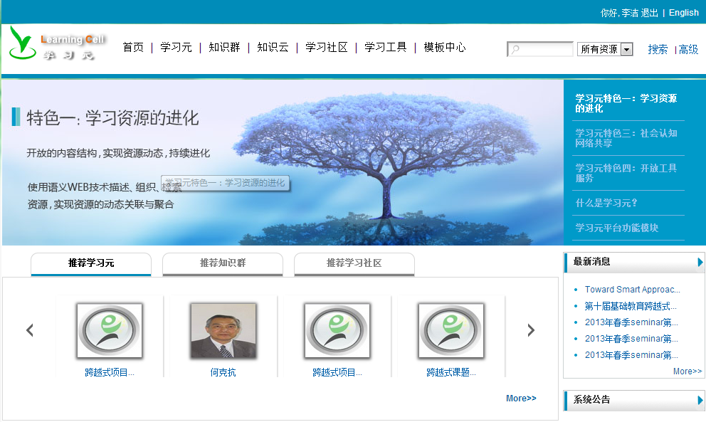
学习元：创建 | 编辑 | 批注 | 评论 | 收藏
学习元

Slide 8
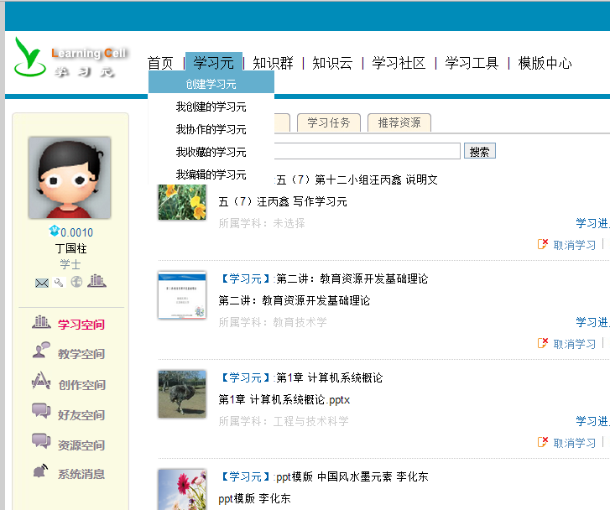
学习元：创建 | 编辑 | 批注 | 评论 | 收藏
学习元

Slide 9
创建方式
默认方式：学习创建的最基本方式
文件上传：如果您想一次上传由多个文件组成的一个文档，则可以采用这种方式。
Scorm切分：适合上传scorm标准的课程包，不建议使用。
模板方式：如果您熟悉这个平台的使用，已经创建了自己的一些模板，不妨试试这种方式。

Slide 10
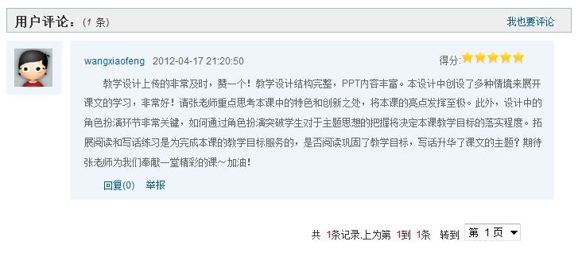
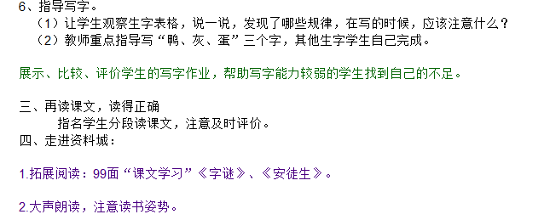
学习元：编辑 | 批注 | 评论
对内容直接修改（补充、删除、调整）或针对某内容分享其他策略方法时，鼓励用不同颜色字体或者文字底纹区分自己的分享，分享和修订时候注意阐述背后的原因
就某段具体内容发表个人看法，包括支持、反对、质疑、解释、补充，教师间就某点进行深入探讨，注意查看和回复
就方案整体进行评分、评论和建议

Slide 11
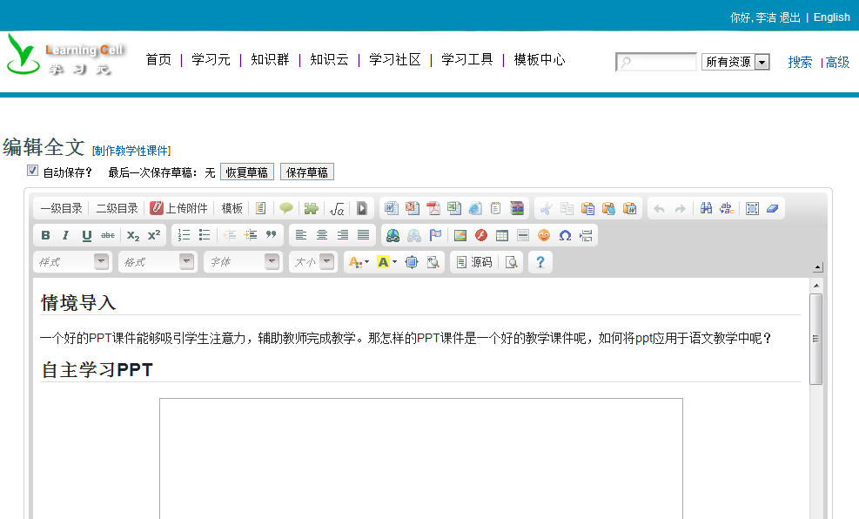
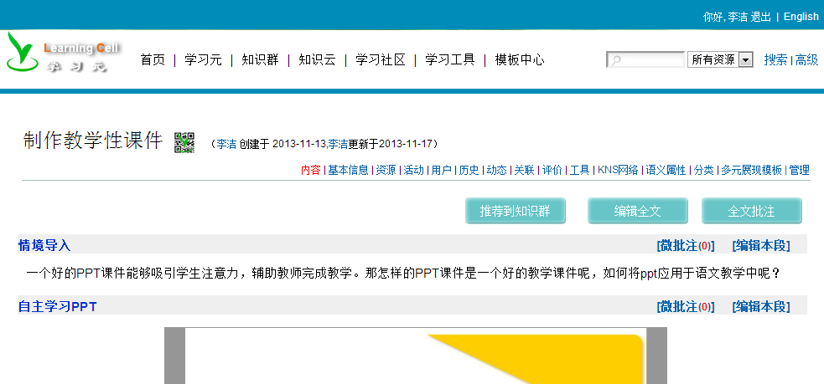
协同编辑学习元
您可以对文章进行编辑
您是作者，特有权限
Notes:
对内容直接修改（补充、删除、调整）或针对某内容分享其他策略方法时，鼓励用不同颜色字体或者文字底纹区分自己的分享，分享和修订时候注意阐述背后的原因

Slide 12
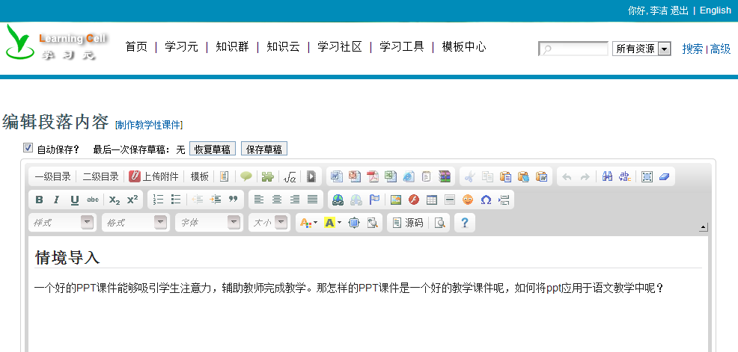
协同编辑学习元
您可以对文章进行编辑
非作者的权限

Slide 13
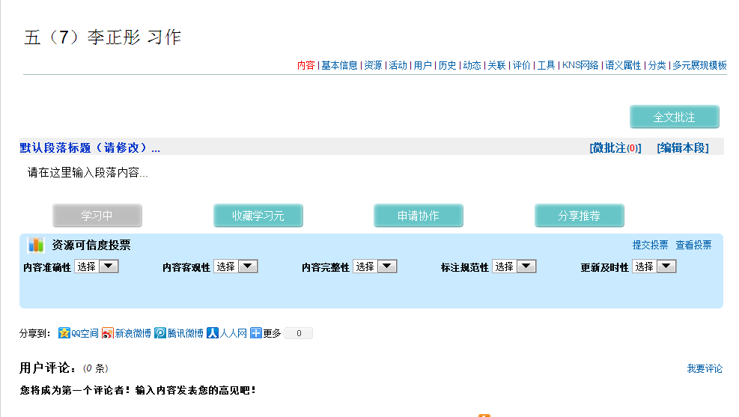
成为学习元的协作者
如果您想参与某个学习元的编辑，而且不用创建者每次审核，您可以申请成为学习元的协作者。

Slide 14
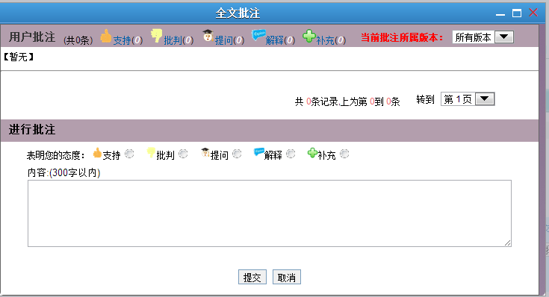
对学习元进行批注
您可以对文章进行批注
Notes:
就某段具体内容发表个人看法，包括支持、反对、质疑、解释、补充，教师间就某点进行深入探讨，注意查看和回复

Slide 15
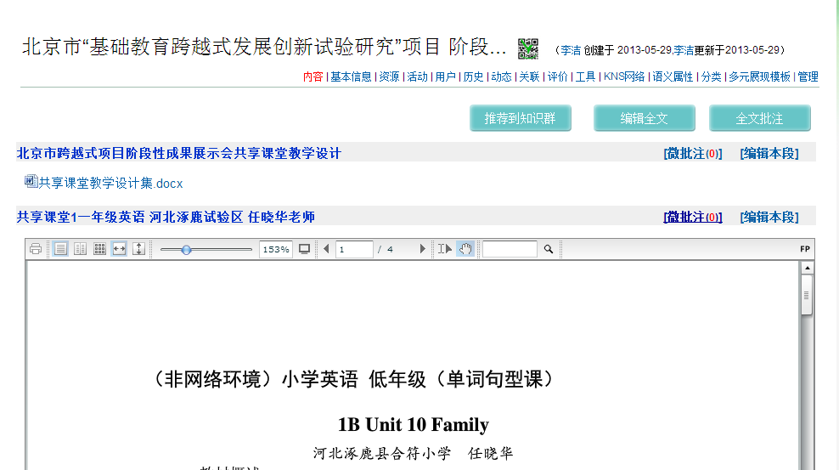
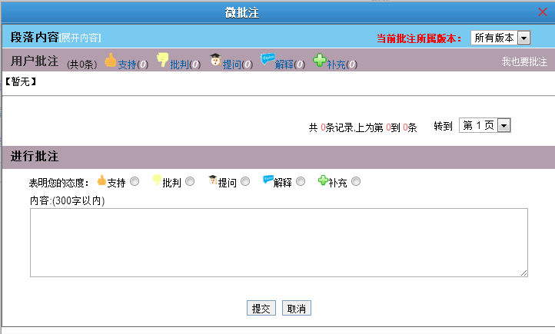
对学习元进行批注
您可以对段落进行批注

Slide 16
评论学习元
Notes:
就方案整体进行评分、评论和建议

Slide 17
收藏学习元
如果您觉得某个学习元有价值，可以收藏

Slide 18
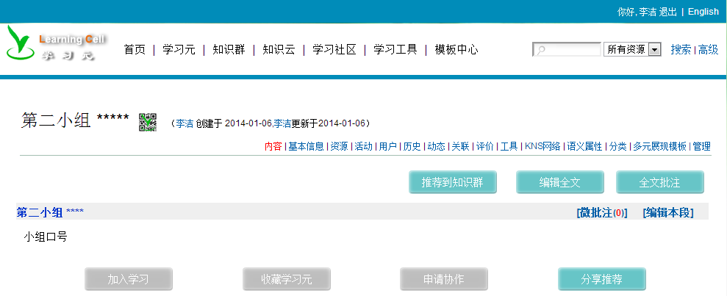
动手做一做 15分钟
1.请每个小组的组长创建一个学习元：命名为第**组+组名
编辑小组口号
2.小组成员收藏该学习元
3.小组成员协同编辑学习元，例如加入小组成员，小组的组徽……
4.请批注/评论其他小组的学习元，每人批注/评论
一个，小组成员之间不重复

Slide 19
学习元页面主要内容
内容：学习元内容。
基本信息：学习元标题、学习目标、引用该学习元的知识群、社区等。
资源：学习元上传的一些文件（资源）。
活动：学习元的学习活动。
用户：学习元的创建者、浏览者、编辑者等。
历史：学习元的版本信息
动态：学习元的用户操作信息
关联：将学习元和其他学习元建立某种关系
评价：查看自己在学习该学习中的评价信息
工具、 KNS网络、语义属性、分类、多余展示模板、管理……

Slide 20
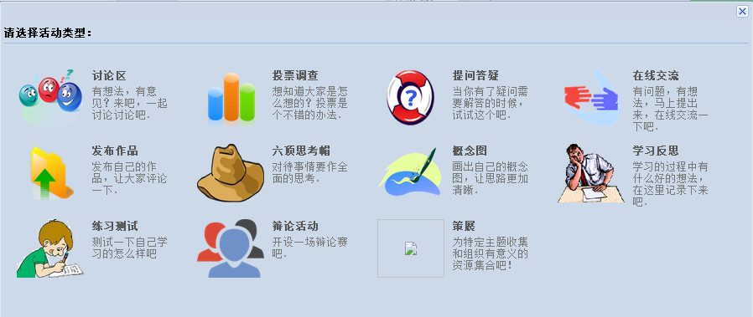
学习活动：参与
学习活动

Slide 21
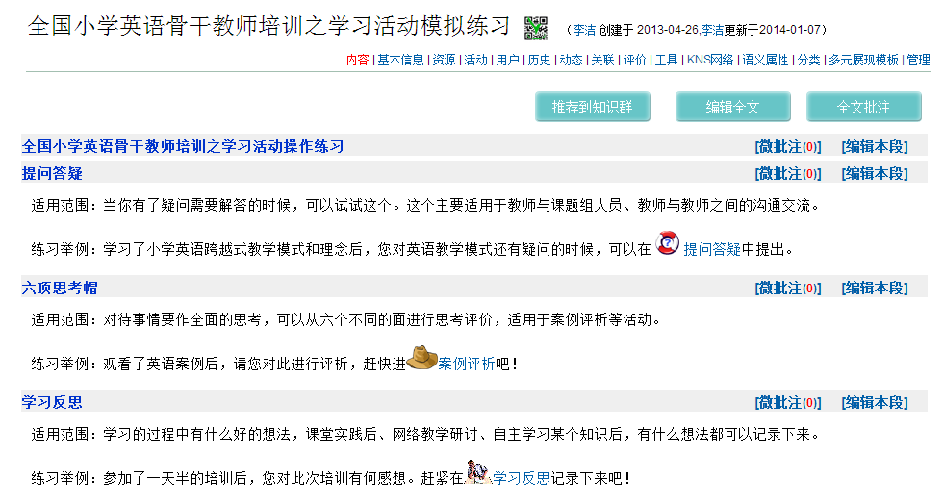
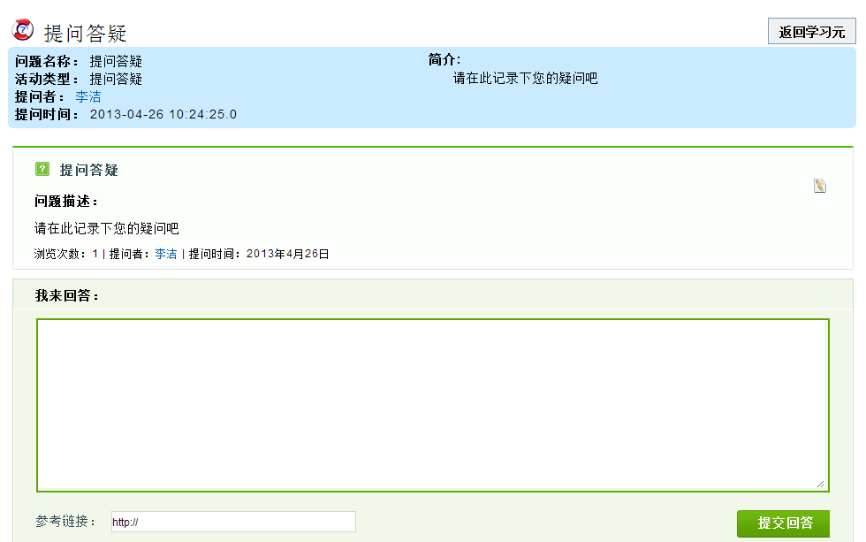
参与学习活动

Slide 22
动手做一做 10分钟
1.搜索到“全国小学英语骨干教师培训之学习活动模拟练习”
的学习元，或输入以下地址：
http://lcell.bnu.edu.cn/do/lcpage?action=view&koId=21229
2.浏览该学习元的内容，了解每个活动的形式
3.选择2-3个活动进行参与

Slide 23
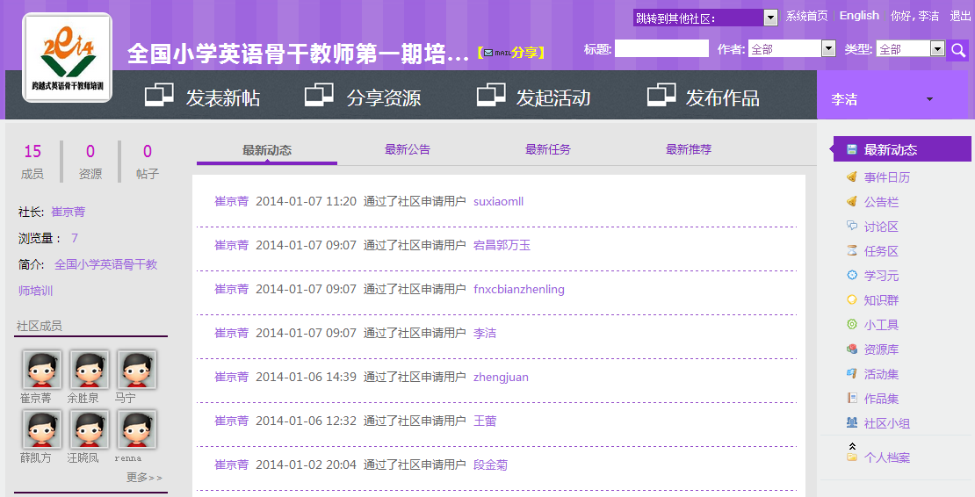
学习社区：加入社区 | 讨论区
学习社区

Slide 24
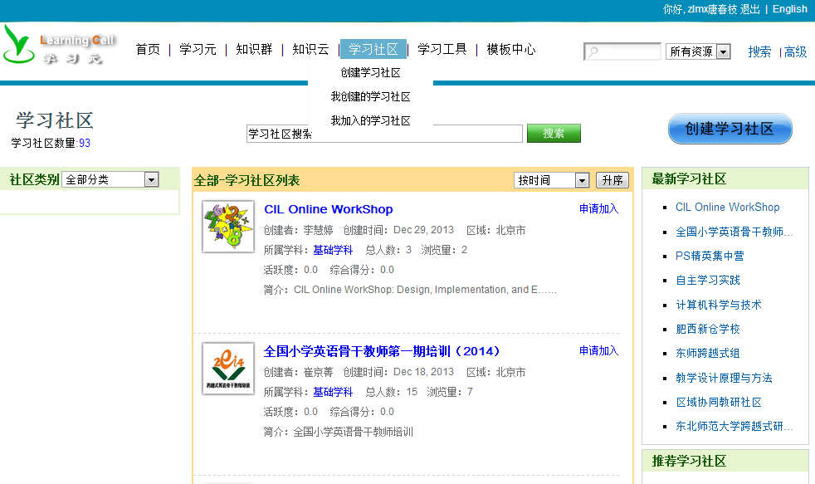
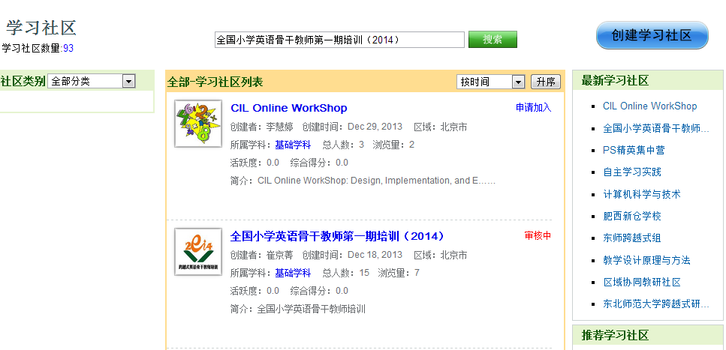
加入学习社区

Slide 25
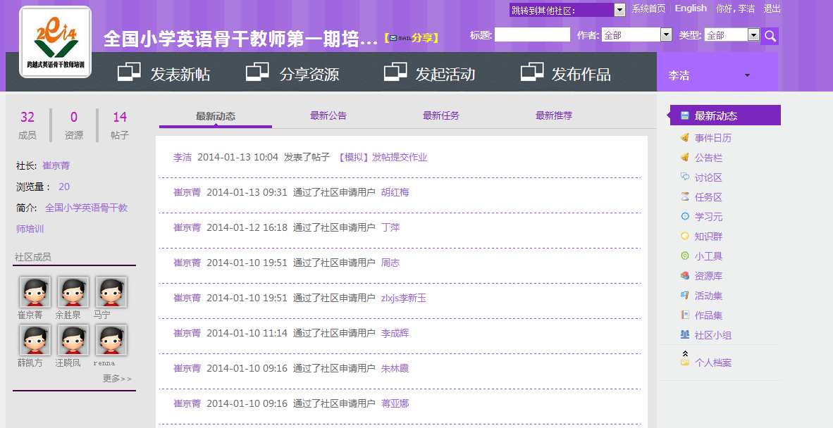
讨论区

Slide 26
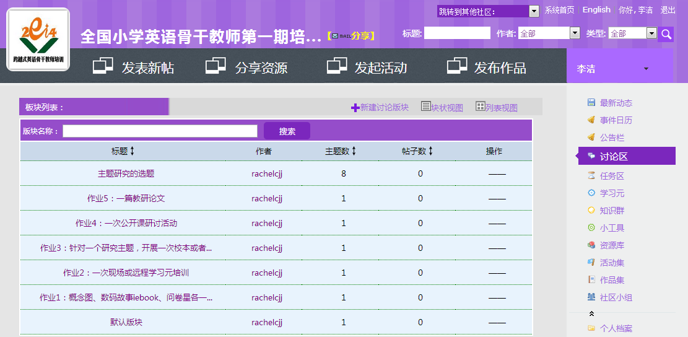
讨论区

Slide 27
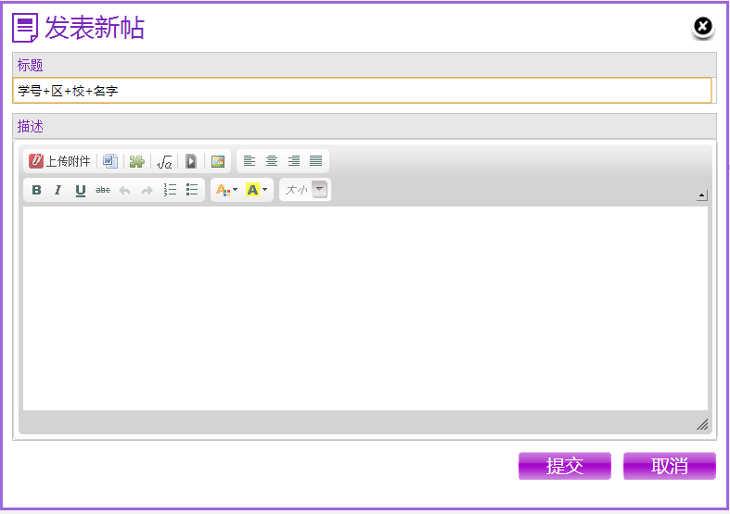
发表帖子
帖子名称
内容编辑区

Slide 28
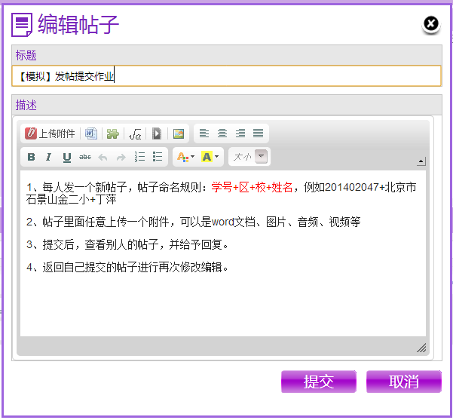
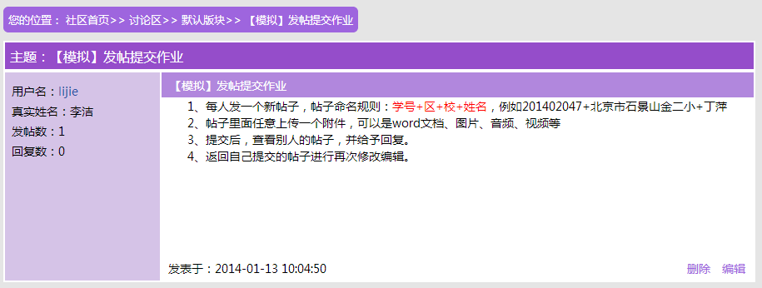
编辑帖子——作者权限

Slide 29
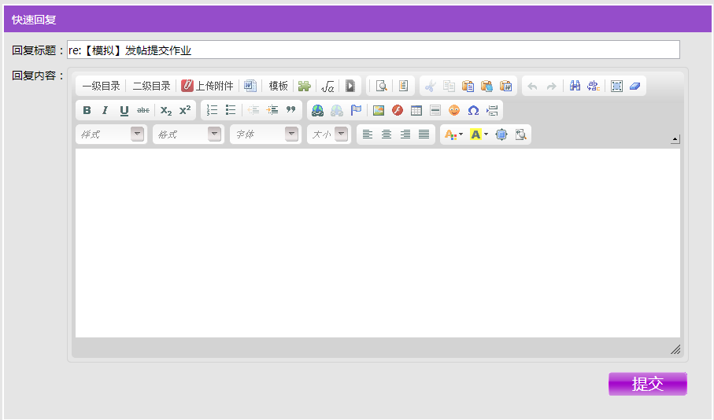
评论帖子

Slide 30
动手做一做 15分钟
1.加入“全国小学英语骨干教师第一期培训（2014）”的学习社区
2.模拟发帖提交作业，在默认模块中发帖
每人发一个新帖子，帖子命名规则：学号+区+校+姓名，例如201402047+北京市石景山金二小+丁萍
帖子里面任意上传一个附件，可以是word文档、
PPT文档、图片、音频、视频等
提交后，查看别人的帖子，并给予回复。
返回自己提交的帖子进行再次修改编辑。

Slide 31
谢谢聆听

